Slide 1

中国头骨三连炸：人类演化史正在被彻底改写
基于最新考古发现的颠覆性解读
ARCHAEOLOGICAL DISCOVERY & HUMAN EVOLUTION
Notes:
大家好，今天我将和大家分享一个足以颠覆我们认知的话题：中国近期的一系列考古发现，正在彻底改写我们背了几十年的人类演化史。这不仅仅是新化石的出土，更是对人类起源和演化路径的重新审视。让我们一起走进这个充满神秘与挑战的远古世界。

Slide 2
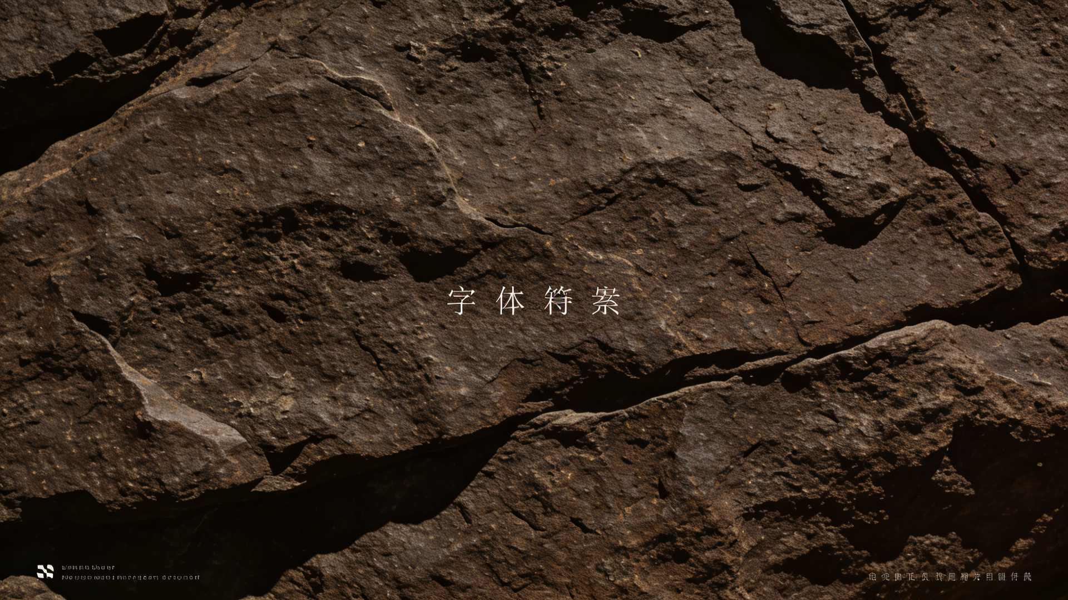

目录
01
幽灵人种：从DNA中发现的神秘存在
04
强悍物种：横跨半个地球的“全天候人种”
02
枯井秘藏：龙人头骨揭开丹尼索瓦人真容
05
终极追问：如此强大的人种为何消失？
03
百年颠覆：郧县人头骨撬动人类演化家谱
06
重新思考：人类演化的“非洲起源说”是否依然稳固？
人类演化新发现与历史重审
Notes:
本次分享将分为六个部分。首先，我们将追溯一个“幽灵人种”的发现过程，它最初只存在于DNA序列中。接着，我们会讲述哈尔滨“龙人”头骨的传奇故事，它如何揭开了这个幽灵的真面目。然后，我们将探讨湖北郧县人头骨如何撼动了传统的人类演化家谱。之后，我们会了解丹尼索瓦人这个强悍物种的生存能力。再然后，我们将共同思考一个终极问题：如此强大的人种为何会走向灭绝？最后，我们将重新审视“非洲起源说”，探讨这些新发现带来的深远影响。

Slide 3

CHAPTER 01
幽灵人种：从DNA中发现的神秘存在
—— 一块不起眼的骨头碎片，揭开了人类演化史上的隐秘篇章 ——
Notes:
让我们进入第一章：一个只存在于基因中的“幽灵人种”。故事的开端，要从一块不起眼的骨头碎片说起。

Slide 4

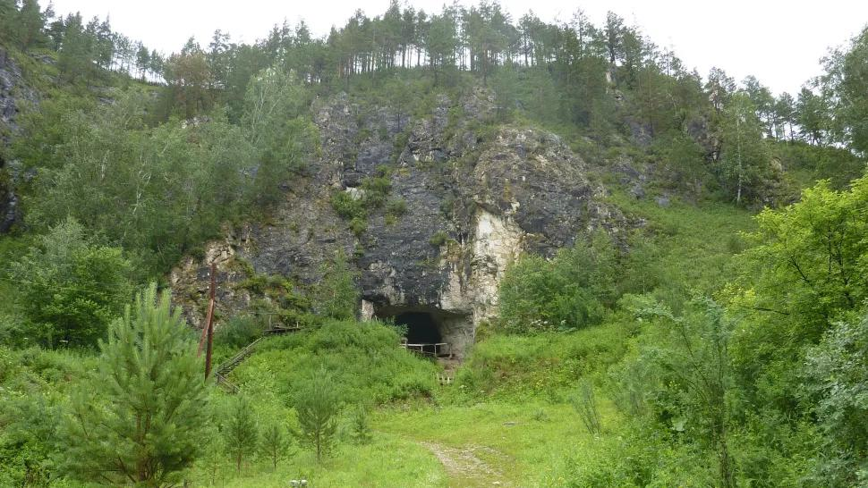



从一块趾骨开始的颠覆性发现
2010年 · 西伯利亚丹尼索瓦山洞
考古学家意外发现了一块极小的趾骨碎片，开启了探索的序幕。
初期认知 · 未受重视
当时主流观点认为欧亚大陆古人类化石无非是智人或尼安德特人。
DNA测序 · 震惊世界
检测结果显示，这块骨头的主人属于一个全新的、从未被记录的群体。
俄罗斯西伯利亚丹尼索瓦山洞遗址
里程碑式发现
人类历史上第一次纯粹通过DNA而非化石形态，发现新的古人类物种。
Notes:
2010年，在遥远的西伯利亚，一块在丹尼索瓦山洞发现的趾骨碎片，开启了古人类学的新篇章。当时，没人想到这块小小的骨头会带来如此颠覆性的发现。DNA检测结果显示，它不属于任何已知的人类物种，一个全新的“幽灵人种”就此浮出水面，我们称之为丹尼索瓦人。

Slide 5
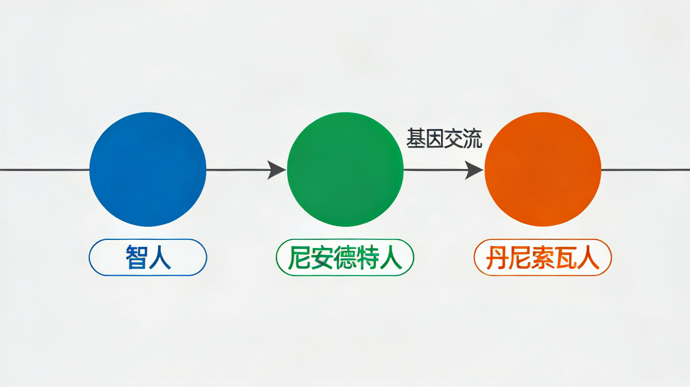
潜伏在我们基因里的“幽灵”
后续研究发现，这个“幽灵人种”从未真正消失。
现代人类，特别是东亚、东南亚和大洋洲人群，体内仍保留着1%到5%的丹尼索瓦人基因。
例如，藏族同胞适应高海拔缺氧环境的关键基因EPAS1，就源自丹尼索瓦人。
这证明了远古时期，智人与丹尼索瓦人曾有过密切的基因交流。
图：人类基因族谱与交流示意
Notes:
更令人惊讶的是，这个神秘的丹尼索瓦人其实一直潜伏在我们的身体里。通过基因测序，科学家发现，今天的我们，尤其是亚洲和大洋洲的人群，身上都流淌着丹尼索瓦人的血液。我们甚至继承了他们适应极端环境的能力，比如高原缺氧。这说明，我们的祖先与他们曾有过深度的融合。

Slide 6

CHAPTER 02
枯井秘藏：龙人头骨揭开丹尼索瓦人真容
从基因痕迹到实体化石，探寻人类演化史上的神秘支系
Notes:
虽然我们知道了丹尼索瓦人的存在，甚至身上有他们的基因，但我们却一直不知道他们长什么样。直到在中国哈尔滨，一口枯井里的秘密被揭开。

Slide 7

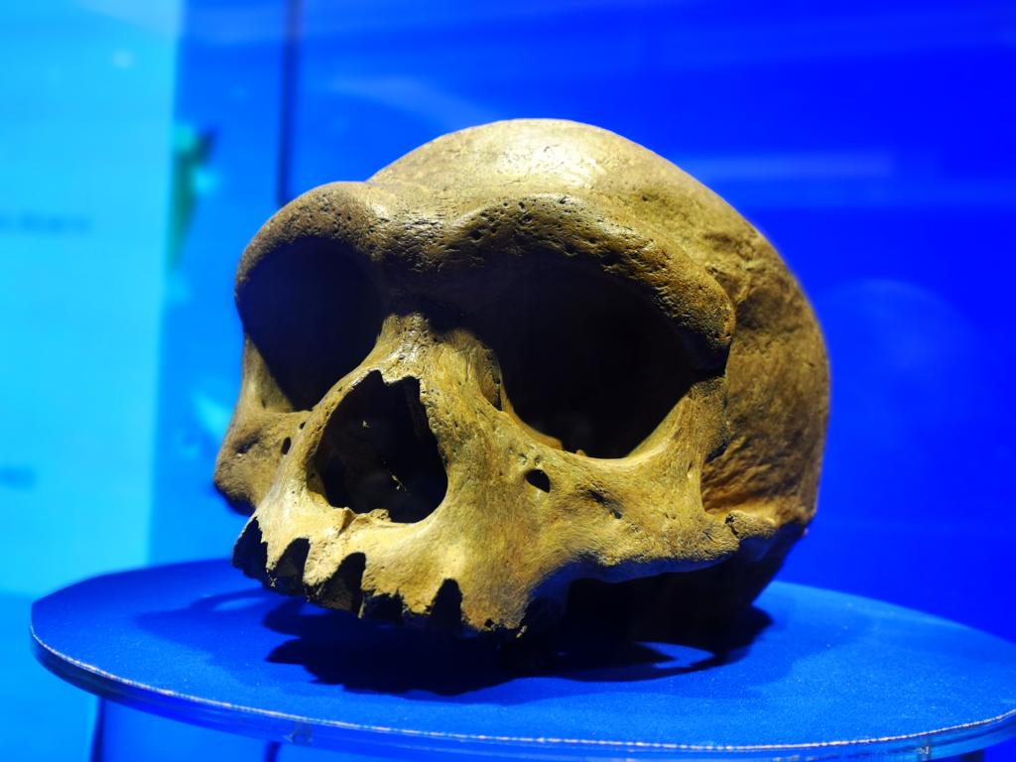

枯井中沉睡80年的“龙人”头骨
历史尘封：从松花江畔到枯井
二战时期，一名中国劳工在哈尔滨松花江畔意外发现巨大头骨。为躲避日军搜寻，他将其秘密藏匿于一口枯井之中，这一藏便是80年。
重见天日：命名“龙人”
2021年，这块头骨重见天日，被科学家正式命名为“龙人”（Homo longi），其独特的特征立刻引发学界轰动。
哈尔滨龙人头骨化石
独特体征：原始与现代的融合
头骨拥有粗壮眉骨，脑容量与现代人相当，面部特征却与智人相似，为人类演化研究提供了新的线索。
劳工藏匿头骨艺术想象
Notes:
这个头骨的发现充满了传奇色彩。二战时期，一位中国劳工为了保护国宝，将其藏匿于枯井长达80年。当它被重新发现并命名为“龙人”时，其独特的特征立刻引起了学界的关注。它既有原始人类的特征，又与我们智人非常相似，这让科学家们不禁猜测：它会不会就是我们寻找多年的丹尼索瓦人？

Slide 8
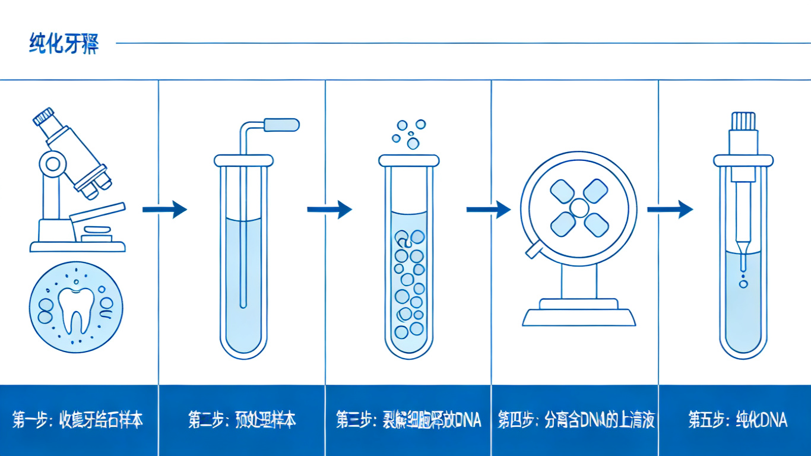

双重铁证：龙人就是丹尼索瓦人
2025年 · 突破性进展
关键证据一：DNA提取
科学家从龙人头骨牙结石中，成功提取到丹尼索瓦人特有的线粒体DNA。
关键证据二：古蛋白分析
检测到丹尼索瓦人特有的氨基酸突变，提供了蛋白质层面的有力佐证。
最终结论：
哈尔滨龙人，就是科学界寻找了15年的丹尼索瓦人。
牙结石DNA提取实验流程示意
Notes:
答案在2025年揭晓。中国科学家通过一项精妙的技术，从头骨的牙结石中提取到了关键的DNA和蛋白质信息。检测结果提供了无可辩驳的证据：龙人，就是我们寻找了15年的丹尼索瓦人。这个困扰学界多年的谜团，终于在中国得到了解答。

Slide 9

CHAPTER 03
百年颠覆：郧县人头骨撬动人类演化家谱
The Centennial Subversion: Yunxian Man Skull Shakes Human Evolutionary Genealogy
Notes:
龙人头骨的确认已经足够震撼，但故事并未结束。几乎同时，湖北郧县的另一项发现，更是直接撬动了整个人类演化的家谱。

Slide 10
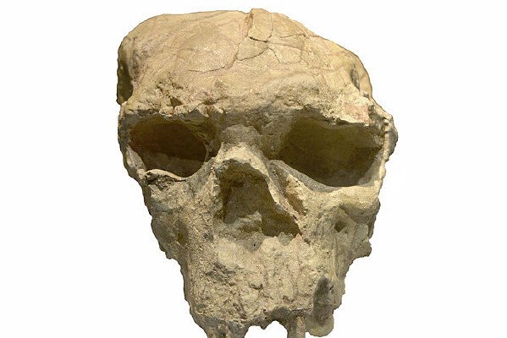

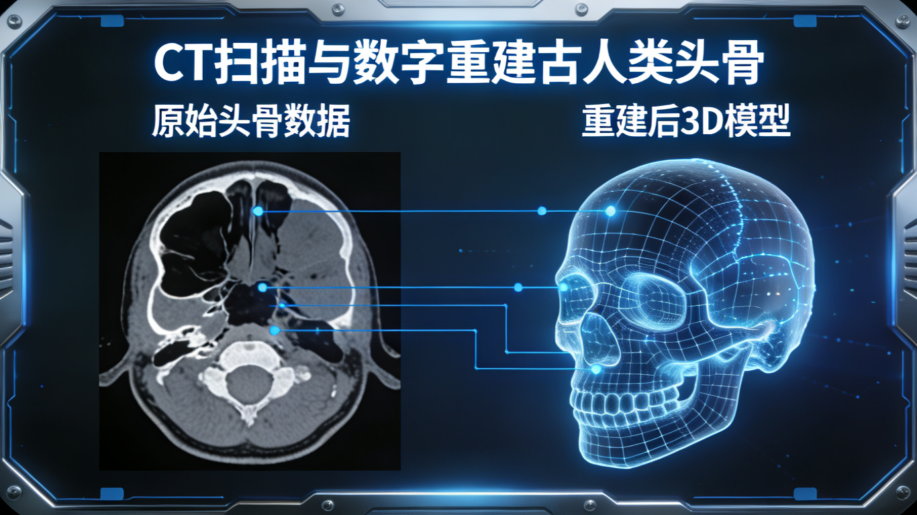

100万年前的头骨，挑战教科书铁律
发现与传统认知
湖北郧县2号头骨化石
距今约100万年，保存完整，具有极高研究价值。
湖北郧县发现的2号头骨距今约100万年。传统观点认为，这一时期的人类化石几乎肯定是直立人。
高精度科技分析
中国科学家利用高精度CT扫描和三维重建技术，对这块头骨进行了深入的数字化分析。
CT扫描与数字重建
通过数字化技术还原头骨内部结构，揭示演化秘密。
颠覆性结论
分析结果显示，其特征更接近龙人-丹尼索瓦人支系，而非典型直立人，挑战了传统人类演化谱系。
Notes:
这块来自湖北郧县的头骨，距今已有百万年。按照教科书的说法，它应该是直立人。但中国科学家的研究颠覆了这一认知。通过先进的CT扫描和重建技术，他们发现这块头骨的特征指向了丹尼索瓦人支系。这意味着，丹尼索瓦人的祖先，可能在100万年前就已经出现在了中国。

Slide 11



撬动人类演化的时间线
传统认知：人类核心支系（智人、尼安德特人、丹尼索瓦人）分化时间约在50万年前。
郧县人发现：将分化时间点至少向前推至100万年前，甚至更早，直接改写演化时间线。
历史意义：亚洲（特别是中国地区）在人类演化早期阶段，扮演了远比想象中更为核心的角色。
Notes:
这个发现的意义非凡。它直接改写了人类演化的时间线。我们曾经认为人类主要支系的分化发生在50万年前，但郧县的证据告诉我们，这个过程可能在100万年前就已经开始了。这让我们不得不重新思考，亚洲，尤其是中国，在人类演化史上的地位。

Slide 12

04
强悍物种：横跨半个地球的“全天候人种”
丹尼索瓦人的生存边界与适应能力探索
Notes:
现在我们知道了丹尼索瓦人是谁，也知道了他们的祖先可能很早就生活在亚洲。那么，这个神秘的人种，究竟有多强大？

Slide 13



全地形全天候的生存王者
足迹遍布亚洲全域
丹尼索瓦人的活动范围横跨整个亚洲，从寒冷的西伯利亚，到缺氧的青藏高原，再到湿热的东南亚热带雨林。
惊人的环境适应力
展现出强大的生存韧性，能够在严寒、高海拔、湿热等各种极端气候和地理条件下繁衍生存。
超越尼安德特人
相比之下，我们熟知的尼安德特人，其生存范围和对极端环境的适应能力都远不及丹尼索瓦人。
Notes:
丹尼索瓦人堪称“全地形全天候”的生存王者。他们的活动范围横跨了整个亚洲，从西伯利亚的严寒，到青藏高原的缺氧，再到东南亚的热带雨林，他们都能应对自如。这种强大的适应能力，是尼安德特人所无法比拟的。

Slide 14
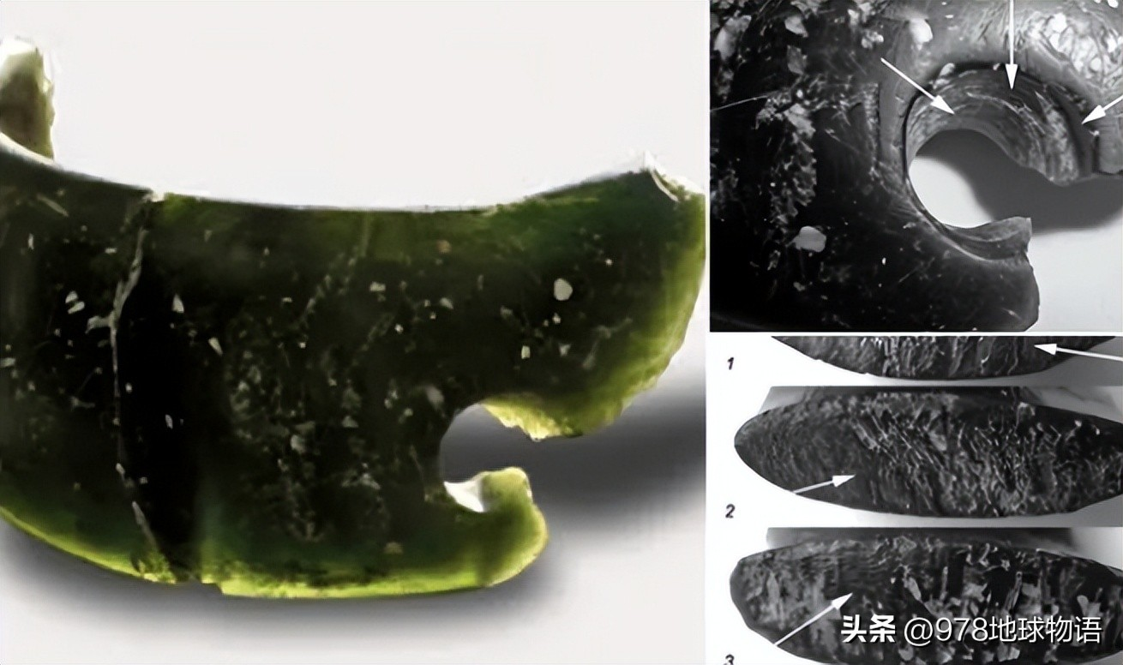


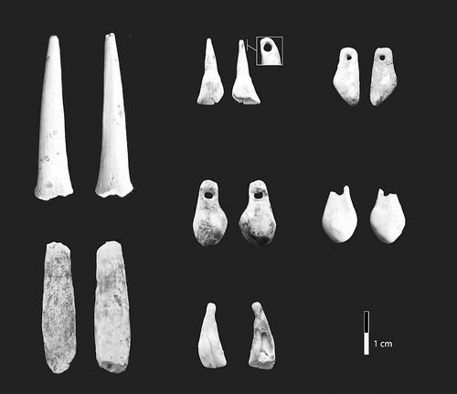
精湛的工艺与认知能力
在丹尼索瓦洞穴中发现了制作工艺极其精湛的绿色石质手镯，其抛光和钻孔技术令人惊叹。
同时出土的还有精细的石器和骨器，展现了高超的加工技巧。
这些发现表明，丹尼索瓦人拥有相当高的认知能力和工艺水平，并非我们想象中的“原始人”。
丹尼索瓦洞穴出土的精美石质手镯
“他们的智慧与工艺水平，远超我们以往的认知。”
同期出土的精细石器
Notes:
他们的强大不仅体现在生存能力上，更体现在智慧和工艺上。在丹尼索瓦洞穴中发现的精美石质手镯，其工艺水平之高，甚至让现代珠宝商都为之赞叹。这证明了他们拥有高度发达的认知能力和精细的制造技术。

Slide 15

CHAPTER 05
终极追问：如此强大的人种为何消失？
基因的痕迹背后，隐藏着怎样的生存挑战与历史谜团？
Notes:
既然丹尼索瓦人如此强大，适应能力如此出众，那他们最终为何会走向灭绝，只留下基因的痕迹？这是一个困扰我们的终极问题。

Slide 16

终极谜题：强者的陨落
人类大观园
强者的基因
陨落的猜想
约10万年前，地球上并存着智人、尼安德特人和丹尼索瓦人等多种人类，构成了人属动物的繁荣时代。
丹尼索瓦人在脑容量、环境适应能力和工艺水平上都不逊色于智人，甚至在某些方面展现出更强的优势。
灭绝原因众说纷纭：是剧烈的气候变化？是全球性的瘟疫？还是与智人祖先相遇后的生存竞争与冲突？
“这至今仍是一个未解之谜，提醒我们文明的脆弱与历史的无常。”
Notes:
大约10万年前，地球上是一个人属动物的“大观园”。丹尼索瓦人凭借其强大的能力，本应占据优势。但他们最终还是消失了。原因是什么？是天灾，还是人祸？是气候变化，还是与我们智人祖先的竞争导致了他们的灭绝？这至今仍是一个未解之谜。

Slide 17

CHAPTER 06
重新思考：人类演化的“非洲起源说”是否依然稳固？
颠覆性的发现是否意味着我们需要彻底推翻经典理论？
Notes:
这些颠覆性的发现，让我们不得不重新审视一个经典的理论——人类的“非洲起源说”。我们是否需要彻底推翻它？

Slide 18


重新书写人类演化的叙事
主流共识：非洲起源说
挑战：单一阶梯式叙事
现代智人起源于非洲仍是学界主流共识，拥有大量化石与基因证据的坚实支持。
新发现挑战的并非起源地本身，而是那种认为人类演化是一条单一、笔直前进的线性叙事。
新模型：演化的灌木丛
关键枝干：亚洲与中国
人类演化更像一棵枝繁叶茂的“灌木丛”，众多分支并存、演化、灭绝，并相互影响。
亚洲，尤其是中国，无疑是这棵“灌木丛”中非常重要的一个枝干，改写了人类演化的版图。
Human Evolution Narrative • 2024 Academic Review
Notes:
答案是否定的。现代智人起源于非洲的主流观点并未被推翻。但这些发现告诉我们，人类演化的过程远比我们想象的复杂。它不是一条直线，而是像一棵大树，有很多分支。亚洲，特别是中国，在这个复杂的演化过程中，扮演了至关重要的角色。我们需要重新书写人类演化的叙事。

Slide 19
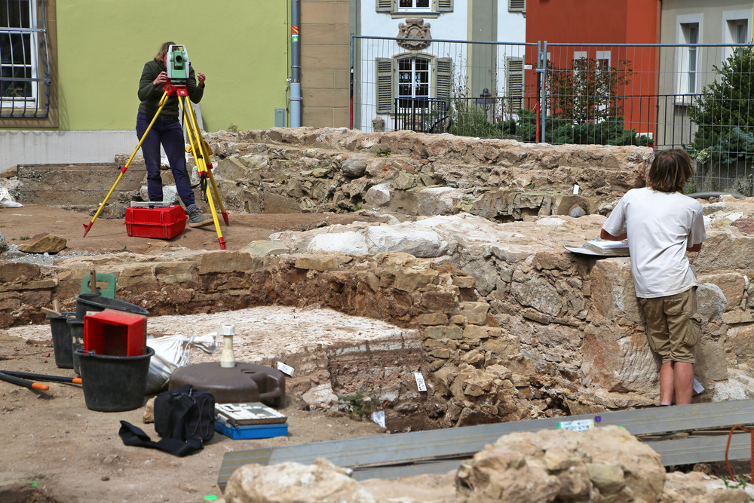

真相，永远在下一层泥土里
2026年，郧县人遗址的重新测年结果显示其年代为177万年，再次刷新了我们对东亚早期人类演化的认知。
可以预见，未来在中国这片土地上，还将有更多惊人的考古发现等待着我们。
人类对自身起源的探索是一场永无止境的旅程，每一次新的发现，都让我们更接近历史的真相。
考古学家正在进行遗址发掘工作
Notes:
就在最近，郧县人遗址的测年结果又有了新的突破，将时间再次向前推进。这告诉我们，探索远未结束。在中国的土地下，一定还埋藏着更多关于我们祖先的秘密。真相，永远在下一层泥土里。

Slide 20


感谢观看
探索人类起源 · 追溯生命本源
Notes:
我的分享到此结束，感谢大家的聆听。希望这次分享能让大家对人类的起源有一个全新的认识。谢谢！

